Slide 1


LE REAZIONI TRASFUSIONALI:
COME RICONOSCERLE E COSA FARE
CASI CLINICI DEL MERCOLEDI’
Scuola di Specializzazione in Pediatria
AORN Santobono-Pausilipon
Dipartimento di Onco-Ematologia Pediatrica
TUTORS
Dott. Giuseppe Menna
Prof. Vincenzo Poggi
AIF
Dott.ssa Giuseppina Aloj

Slide 2
Introduzione
La trasfusione di emocomponenti gioca un ruolo terapeutico essenziale in diverse condizioni mediche e/o chirurgiche
EMOCOMPONENTI: parti del sangue che possono essere ottenute con tecniche semplici in un Centro Trasfusionale
Globuli rossi (Sangue intero, Emazie concentrate, Aferesi di GR)
-Plasma (Plasma fresco congelato, Plasma crioprecipitato ridotto, altri)
Crioprecipitati (Crioprecipitato antiemofilico: Fibrinogeno, Fibronectina e Fattori VIII, XIII, vWF)
Piastrine (Pool piastrinici, Aferesi di PLT)
AABB Circular of information for the use of human blood and blood components. Nov 2013
www.aabb.org

Slide 3
Rischio trasfusionale
Secondo i rapporti di emovigilanza di diversi paesi industrializzati, la mortalità associata alle trasfusioni si è notevolmente ridotta nelle ultime due decadi
    Rischio infettivologico
Ridotto di 10.000 volte dal 1980 grazie al miglioramento dello screening del donatore con i NAT (Nucleic Acid Testing)
    2. Rischio non infettivologico severo (Noninfectious Serious Hazards Of Transfusions - NISHOTs)
    Oggi fino a 1000 volte più probabile di una complicanza infettivologica (incidenza complessiva incerta; oggi da 0,3 a 5%
    delle tx associata ad una reazione immediata)
La trasfusione di emocomponenti espone a due tipi di rischio:
Sharma S et al. American Academy of family physicians. 2011;83(6):719-24
Tinegate H. et al. British J Haematol 2012, 159: 143-53

Slide 4
Rischio infettivologico
Tradizionale: HIV, HBV, HCV, HTLV
Emergente: West Nile Virus, vCJD, Babesia, Malattia di Chagas, Malaria, Dengue
Contaminazione batterica: più della metà delle infezioni trasmesse da trasfusioni e ad alta mortalità (27%) (dati UK SHOT 1996-2009)
Lavoie J. Pediatric Anesthesia 21 (2011); 14-24.

Slide 5
Rischio non infettivo severo
(Noninfectious Serious Hazard Of Transfusions – NISHOTs)
Termine introdotto per la prima volta nel 2000 in un bollettino dell’AABB (American Association of Blood Banks)
Include tutte le complicanze trasfusionali non infettive
Reazioni Immediate
Reazioni Ritardate
Immuno | Non immuno | Immuno | Non immuno
Emolitiche (intra/extra vascolari) | Mistrasfusion | Emolitiche ritardate | Sovraccarico di ferro
Febbrili non emolitiche | Emolisi fisico/chimica | Alloimmunizzazione | Over/under transfusion
Allergia/anafilassi | Contaminazione batterica | TRIM
TRALI | Danni da conservazione | TA-GVHD
 | Alterazioni metab. | Microchimerismo
 | Coagulopatia | PTP
 | TACO
Modificata da Hendrickson JE et al . Anesthesia and Analgesia 2009; 108: 759-69

Slide 6
Come riconoscere una reazione trasfusionale?
PRIMA DOMANDA:
Quanto tempo è passato dalla trasfusione?
Meno di 24 ore?
Giorni/mesi/anni?
Reazioni Immediate
Reazioni Ritardate
Febbre, Rigor
Dolore toracico/addominale/al rachide,
Dolore al sito di infusione,
Nausea/vomito/diarrea,
Ipo/ipertensione, tachicardia, aritmie
Dispnea, stridore, tosse,
Prurito, rash, angioedema
Ittero, pallore
Emoglobinuria, oliguria/anuria, Coagulopatia Tremori, parestesie
Febbre,
Ittero, Pallore
Diarrea, ⬆AST/ALT/LDH
Rash, porpora
Pancitopenia
Refrattarietà
Hendrickson JE et al . Anesthesia and Analgesia 2009; 108: 759-69

Slide 7
Reazioni Immediate
SECONDA DOMANDA:
Quale è l’etiologia?
Emolisi acuta
1:10.000/1:50.000 Tx
Distruzione dei GR entro 24 h
Immunomediata
Più spesso extravascolare (fegato/milza)
Se intravascolare: forma severa da anticorpi anti-A e anti-B preesistenti nel ricevente; talvolta da anticorpi presenti nel plasma del donatore
Segni e sintomi associati: rigidità, dolore toracico/addominale/al rachide, dolore al sito di infusione, nausea/vomito, dispnea, ipotensione, pallore, ittero, emoglobinuria, oliguria/anuria, coagulopatia con sanguinamenti.
Complicanze: anemia, IRA, CID, decesso.
Non immunomediata (fisico/chimica)
Aumento di 1°C di temperatura nel range febbrile durante o subito dopo un trasfusione.
Da alloAb del ricevente contro antigeni del donatore e da citochine rilasciate dai GB del donatore durante la conservazione.
Sintomi associati: rigor, discomfort.
Più spesso durante PLT
Diminuita con la leucoriduzione: meno di 1% di tx di GR leucoridotte; 5% di trasfusioni di PLT leucoridotte.
Diagnosi di esclusione
Febbre non emolitica
Febbre
< 24h
1:3.000 trasfusioni contaminate; 1:250.000 trasfusioni di GR dà sepsi;
Febbre alta (aumento > 2°C) con ipotensione, durante e/o subito dopo la tx.
Più spesso da PLT conservate a T ambiente (1:25.000 dà sepsi)
G+ e G- contaminanti la cute o che si moltiplicano a basse t (Yersinia enterocolitica, S. Aureus, Streptococchi )
Contaminazione batterica/sepsi
LA Più FREQUENTE CAUSA DI NISHOT E’ LA TRASFUSIONE ERRATA!
75% DI TUTTI GLI EVENTI AVVERSI SHOT 2006
Mistrasfusion
Modificata da Hendrickson JE et al . Anesthesia and Analgesia 2009; 108: 759-69
Nathan and Oski's Hematology and Oncology of Infancy and Childhood 7th Edition

Slide 8
Reazioni Immediate
< 24h
SECONDA DOMANDA:
Quale è l’etiologia?
Dolore toracico/addominale/
al rachide
Contaminazione batterica/sepsi
Emolisi acuta
Mistrasfusion
Dolore al sito di infusione
Nausea
Vomito
Diarrea
Allergia/anafilassi
1-3% delle trasfusioni
Orticaria o wheezing lieve: antigeni solubili nel donatore, cui il ricevente è stato sensibilizzato in precedenza.
Reazioni anafilattoidi (1:20.000/50.000 tx): associati prurito, angioedema, ipotensione, tachicardia, broncospasmo/laringospasmo. Causate da anti-IgA in IgAD oppure anti-HLA o anti-complemento.
Modificata da Hendrickson JE et al . Anesthesia and Analgesia 2009; 108: 759-69
Nathan and Oski's Hematology and Oncology of Infancy and Childhood 7th Edition

Slide 9
Reazioni Immediate
< 24h
SECONDA DOMANDA:
Quale è l’etiologia?
Emolisi acuta
Allergia/
anafilassi
Trasfusioni massive, specie nel neonato o in soggetti epato o nefropatici
TOSSICITA’ DA CITRATO: riduzione del Ca ionizzato che si lega al citrato. Si associano perestesie, cefalea, tetania, iperventilazione, ipomagnesemia.
IPERPOTASSIEMIA: perdita di K+ dai GR durante la conservazione
IPOTERMIA: peggiora la ipocalcemia e iperpotassiemia. Può generare aritmia ventricolare e coagulopatia.
Transfusion-Associated Circulatory Overload
Tx di volumi eccessivi o troppo rapida
Dà cardiopatia e/o edema polmonare cardiogeno
Non è anticorpo mediato
Più spesso in soggetti cardiopatici, nefropatici, lattanti, anemia cronica severa
Segni/sintomi: Ipertensione, tachicardia, dispnea, tosse
Contaminazione batterica/sepsi
Ipo/Ipertensione
Tachicardia
Aritmia
Mistrasfusion
Alterazioni metaboliche
TACO
Modificata da Hendrickson JE et al . Anesthesia and Analgesia 2009; 108: 759-69
Nathan and Oski's Hematology and Oncology of Infancy and Childhood 7th Edition

Slide 10
Reazioni Immediate
< 24h
SECONDA DOMANDA:
Quale è l’etiologia?
Emolisi acuta
Trasfusion Related Acute Lung Injury
Ipossiemia ed edema polmonare non cardiogeno entro 6 ore dalla tx in assenza di altre cause di distress o sovraccarico circolatorio.
Talvolta ipotensione severa associata.
Da anticorpi anti-neutrofili o anti-HLA del donatore. Raramente da Ab del ricevente contro GB del donatore.
Plasma Fresco Congelato o PLT
Più spesso donatrici multipare o soggetti precedentemente trasfusi
Allergia/
anafilassi
Dispnea Stridore Tosse
Contaminazione batterica/sepsi
Mistrasfusion
TRALI
Modificata da Hendrickson JE et al . Anesthesia and Analgesia 2009; 108: 759-69
Nathan and Oski's Hematology and Oncology of Infancy and Childhood 7th Edition

Slide 11
Reazioni Immediate
< 24h
SECONDA DOMANDA:
Quale è l’etiologia?
Orticarioidi
con prurito
Allergia/
anafilassi
Eruzioni cutanee
Contaminazione batterica/sepsi
Ecchimosi
Coagulopatia
Associata a trasfusioni massive (traumatizzati)
Da diluizione e da consumo
PLT penia (< 50.000/mmc); ipofibrinogenemia (<100 mg/dl), allungamento PT e aPTT
Peggiorata dall’ipotermia (calo del 10% dei FC per ogni calo di 1°C di TC) e dall’acidosi
Causa di peggiore outcome

Slide 12
Reazioni Immediate
< 24h
TERZA DOMANDA:
Cosa fare?
a) Quando interrompere la trasfusione?
TUTTE LE TRASFUSIONI DEVONO ESSERE
INTERROTTE AL PRIMO SOSPETTO DI REAZIONE
b) Quali ulteriori provvedimenti?
Tenere pervio l’accesso venoso con fisiologica con un nuovo set da infusione
Documentare i segni vitali ed eventualmente valutare ABCD
Controllare l’etichetta della sacca, la richiesta e i dati del paziente
Inviare al Centro Trasfusionale: la sacca associata alla reazione
            un campione di sangue del paziente
l’apposito modulo di segnalazione compilato
Inviare campioni di sangue e urine per gli accertamenti di laboratorio
Nathan and Oski's Hematology and Oncology of Infancy and Childhood 7th Edition

Slide 13
Reazioni Immediate
< 24h
TERZA DOMANDA: Cosa fare?
c) Quali esami di laboratorio?
Febbre
Emocromo
Test di Coombs diretto
LDH, Aptoglobina
Elettroliti, Azo, Creatinina
Bilirubina diretta e frazionata
Esame urine
Coagulazione
Emolisi acuta
Dolore toracico/addominale/
al rachide
Mistrasfusion
Dolore al sito di infusione
Coagulopatia
Contaminazione batterica/sepsi
Indici di flogosi
Emocolture da ricevente
Colture su sacca e su set
Nausea/ Vomito
Diarrea
Dosaggio IgA (da fare poi)
Eruzioni cutanee
Allergia/anafilassi
Dispnea/ Stridore/ Tosse
EAB arterioso, SpO2, RX torace
TRALI
TACO
Dosaggio BNP e Troponina
Ecocardio
Ipo/Ipertensione
Tachicardia
Aritmia
Alterazioni metaboliche
Ca++, EAB venoso, ECG
AABB Circular of information for the use of human blood and blood components. Nov 2013
www.aabb.org

Slide 14
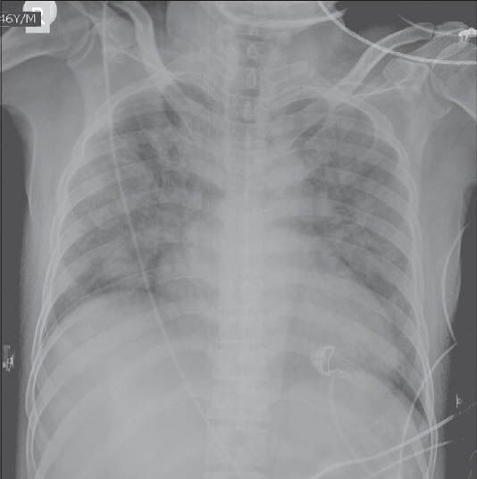
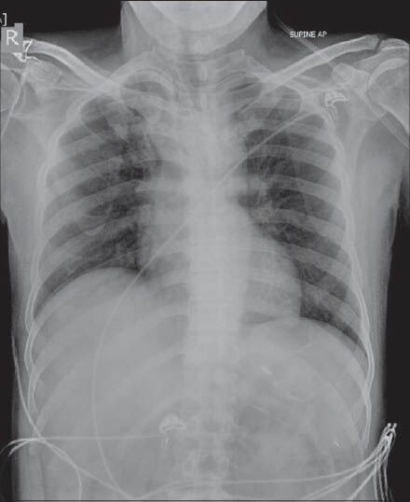
RX torace in TRALI
RX torace in TACO
Risoluzione
Risoluzione
Indian J Crit Care Med. 2014 Jun; 18(6): 396–398.

Slide 15
Reazioni Immediate
< 24h
TERZA DOMANDA: Cosa fare?
d) E dopo aver interrotto la tx e fatto gli esami?
La gestione iniziale non dipende dalla diagnosi ma dai segni e sintomi:
NON ATTENDERE GLI ESAMI PER INTERVENIRE
Emolisi acuta
Mantenere e controllare la diuresi con liquidi, furosemide o mannitolo (rischio IRA), controllo PA, correzione coagulopatia
Mistrasfusion
Febbre non emolitica
Somministrare Antipiretici. Se aumento TC isolato possibile riprendere la TX con la medesima sacca ma stretta osservazione.
Contaminazione batterica/sepsi
Subito tx antibiotica parenterale ad ampio spettro e, se ipotensione, vasopressori
ORTICARIA LIEVE E LOCALIZZATA: Antistaminico. Se risoluzione entro 30 min ripresa della tx con la medesima sacca.
REAZIONE ANAFILATTOIDE/ANAFILASSI: Subito adrenalina. Eventuali CCS/antistaminici/broncodilatatori associati. Non riprendere la stessa sacca.
Allergia/
anafilassi
AABB Circular of information for the use of human blood and blood components. Nov 2013
www.aabb.org

Slide 16
Reazioni Immediate
< 24h
TERZA DOMANDA: Cosa fare?
d) E dopo aver interrotto la tx e fatto gli esami?
Non migliora con diuretici. Spesso insufficienza respiratoria severa: contattare TI, iniziare supporto ventilatorio non invasivo.
Spesso necessaria ventilazione meccanica previa intubazione OT.
TRALI
TACO
Diuretici; gestione edema polmonare cardiogeno; restrizione fluidi
Alterazioni metaboliche
Correzione e monitoraggio; riduzione dell’imput trasfusionale, se possibile, nelle tx massive
Coagulopatia
AABB Circular of information for the use of human blood and blood components. Nov 2013
www.aabb.org

Slide 17
Reazioni Immediate
< 24h
QUARTA DOMANDA: Come evitarle?
Prima di iniziare verificare:
1) corrispondenza dati identificativi del pts ad etichetta e modulo di accompagnamento della sacca
2) corrispondenza gruppo AB0 ed Rh e numero di sacca su sacca, etichetta e modulo di accompagnamento.
3) che la sacca non sia scaduta, non mostri segni di danneggiamento, di emolisi o un colore insolito
SE VI SONO DISCREPANZE LA SACCA NON DEVE ESSERE TRASFUSA
Prevenzione Mistrasfusion/Emolisi acuta immunomediata
Non esporre le sacche a fonti di calore o traumatismi
Non conservare in reparto per più di 30 minuti
Non aggiungere all’emocomponente farmaci o liquidi diversi dalla soluzione fisiologica
Non infondere attraverso set contenenti liquidi ipotonici
Prevenzione emolisi acuta non immunomediata
il buon uso del sangue

Slide 18
Reazioni Immediate
< 24h
Inoltre…
Le reazioni avverse alle trasfusioni sono più spesso dose-dipendenti, quindi mantenere inizialmente una velocità di infusione bassa: 15 – 20 ml durante i primi 15 minuti (circa 25 gtt/minuto)
Successivamente possibile aumentare a 60/80 gtt/minuto
La maggior parte delle trasfusioni si conclude entro 2 ore
Non superare la durata di 4 ore (rischio di proliferazione batterica)
Nei primi 15 min effettuare monitoraggio clinico ravvicinato del soggetto trasfuso, quindi ricontrollarlo durante ed al termine della tx registrando i dati e gli orari in cartella
il buon uso del sangue

Slide 19
Reazioni Immediate
< 24h
QUARTA DOMANDA: Come evitarle?
Contaminazione batterica/sepsi
Durante la donazione: raccolta “da un solo braccio”
colture batteriche dal sito di prelievo
Prima del rilascio dell’unità: test batteriologici
eventuali trattamenti di inattivazione dei patogeni
Febbre non emolitica
Infusione di emoderivati leucodepleti. Assenti test predittivi.
Allergia/anafilassi
Emocomponenti lavati oppure da donatore IgAD. Stretta osservazione nei primi 15 min. Assenti test predittivi.
TRALI
PFC o PLT solo da donatori maschi o donne nullipare (TRALI da anti-GB del donatore)
Emoderivati leucodepleti (TRALI da anticorpi del ricevente anti-GB del donatore)
TACO
Dosaggi di sangue ed emoderivati corretti (specie nel lattante). Dosi e velocità ridotte.
AABB Circular of information for the use of human blood and blood components. Nov 2013
www.aabb.org

Slide 20
Reazioni Immediate
< 24h
Situazioni particolari
Chi premedicare?
Per reazioni allergiche ricorrenti di lieve entità
NESSUNA EVIDENZA PER ANTISTAMINICI O STEROIDI
Considerare profilassi con antistaminici (evidenze scarse ma scarsi effetti collaterali) +
Lavaggio emazie e PLT
Per reazioni allergiche ricorrenti moderate o severe
Non associate a IgAD

Slide 21
Come riconoscere una reazione trasfusionale?
PRIMA DOMANDA:
Quanto tempo è passato dalla trasfusione?
Meno di 24 ore?
Giorni/mesi/anni?
Reazioni Immediate
Reazioni Ritardate
Febbre, Rigor
Dolore toracico/addominale/al rachide,
Dolore al sito di infusione,
Nausea/vomito/diarrea,
Ipo/ipertensione, tachicardia, aritmie
Dispnea, stridore, tosse,
Prurito, rash, angioedema
Ittero, pallore
Emoglobinuria, oliguria/anuria, Coagulopatia Tremori, parestesie
Febbre,
Ittero, Pallore
Diarrea, ⬆AST/ALT/LDH
Rash, porpora
Pancitopenia
Refrattarietà

Slide 22
Reazioni Ritardate
Giorni/mesi/anni
SECONDA DOMANDA:
Quale è l’etiologia?
Distruzione dei GR a 3-10 gg dalla tx
1:1500 tx dà una emolisi ritardata clinica e/o sierologica
Prove di compatibilità apparentemente negative
Ricevente precedentemente immunizzato verso antigeni minori dei GR non-AB0 (Rh per trasfusioni, gravidanze), ma alloanticorpi non più rilevabili.
Rapido rialzo anticorpale alla riesposizione
Clinica generalmente lieve ma profonda anemia ed ittero.
Febbre
Anemia
Ittero/Pallore
Emolisi ritardata
Diarrea
⬆AST/ALT/LDH
Rash
Pancitopenia
TA-GVHD
Transfusion-Associated Graft Versus Host Disease.
1-6 settimane dopo una trasfusione.
Rara ma spesso fatale.
Proliferazione ed impianto di linfociti T di un donatore immunocompetente in un ricevente immunodeficiente.
Oppure ricevente immunocompetente ma con un HLA molto simile a quello del donatore
A rischio pz oncologici in CT; TMO; immunodeficit congeniti; trasfusioni intrauterine e nel neonato
Porpora
PTP
Porpora Post-Trasfusionale
Reazione rara
5-10 gg dopo una tx di GR, PLT, PFC
Distruzione di PLT autologhe e trasfuse da anticorpi anti-PLT (anti-HPA-1a)
Più comune in donne multipare
2-8% di soggetti cronicamente trasfusi
Rischio di emolisi ritardata
Refrattarietà alla PLT per anticorpi anti-HLA1 o per anticorpi anti-PLT
Refrattarietà
Alloimmunizzazione

Slide 23
Reazioni Ritardate
Giorni/mesi/anni
TERZA DOMANDA: Cosa fare?
QUARTA DOMANDA: Come evitarle?
Emolisi ritardata
Fare emocromo, Test di Coombs diretto, LDH, AST, ALT, Bilirubina. In genere no emoglobinuria.
In genere nessuna terapia, andamento benigno.
TA-GVHD
Diagnosi clinica. Tx Immunosoppressiva.
Irradiazione per rendere i T linfociti del donatore inabili a proliferare
PTP
IVIG-HD possono migliorare la PLT penia.
II linea plasmaferesi.
Alloimmunizzazione
Test sierologici per anticorpi anti-PLT.
Beneficio da emocomponenti leucodepleti in alcuni casi.
Se trasfusione PLT Rh+ in ricevente femmina Rh- fare profilassi anti-D.

Slide 24
Cosa ricordare:
L’errore trasfusionale è ancora la causa più frequente di NISHOT.
In presenza di una reazione trasfusionale per prima cosa interrompere la trasfusione, quindi agire guidati dalla sintomatologia.
In presenza di segni/sintomi gravi NON attendere la conferma di una diagnosi ma iniziare subito con il supporto necessario, guidati dalla clinica e dagli esami di base.
Per ridurre al minimo le reazioni trasfusionali è necessaria una adeguata prevenzione, con una buona selezione del donatore e una idonea lavorazione dei componenti.
La premedicazione non è una pratica validata scientificamente.
Non dimenticare che alcuni sintomi tardivi possono essere associati anch’essi ad una precedente trasfusione.

Slide 25
Tinegate H. et al. British J Haematol 2012, 159: 143-53

Slide 26
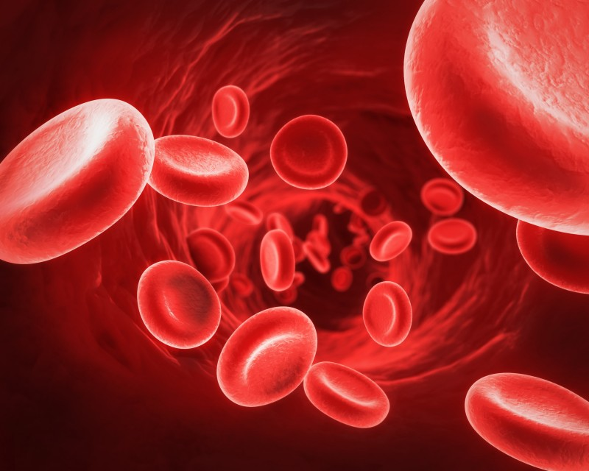
Grazie per l’attenzione!

